Slide 1

计算机思维与计算机基础
第7讲（中）:人工智能

Slide 2

想象一下你作为一名普通的上班一族，人工智能是如何使你的生活变得更加美好的。
清晨，悠悠转醒的你，通过简单的语音指令拉开了窗帘和打开了房间的灯，通过人脸或指纹识别解锁手机，各式各样的社交、新闻App已经准备好为你推送你感兴趣的信息。
早餐后，你坐上了自己的汽车准备出发去上班，导航App已经根据当时的路况筛选出了最便捷的路径，音响中也开始自动播放你喜爱的歌曲，自动驾驶或辅助驾驶功能也让开车的过程变得愈发的轻松，智能交通信号“绿波带”更让你的心情变得愉悦起来。
语音指令
打开
灯
人脸
解锁手机
App
推送
信息
汽车
导航App
选出
路径
自动驾驶
开车

Slide 3
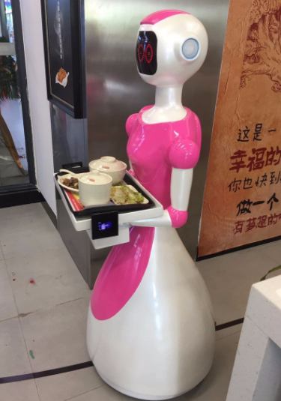
你刷脸进入了公司的大楼，电梯门像先知先觉似的在你到达的时候开启，你无需按楼层按键，电梯按默认记忆将你送达办公楼层，通过生物识别你进入了办公室，照明和空调系统已根据你的习惯和当天的天气情况打开，在舒适的办公环境中你开始了一天的工作。
工作的繁忙可能让你没空去餐厅享用午餐，贴心的送餐机器人会将经过智能营养配餐的午饭准时送到你的办公室。
刷脸
入
楼
电梯
先知先
觉
开启
将你送达
楼层
你
在舒适
环境中
开始
工作
机器人
将
午饭
送到
办公室

Slide 4
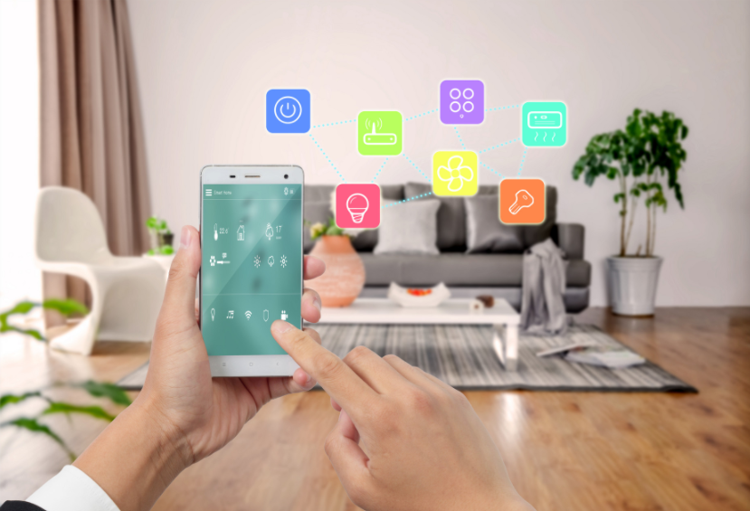
以前下班的你，可能会站在大厦数层的巨大停车场前茫然地回忆早上究竟把车停在哪儿了，而现在在智能寻车系统的帮助下，这样的情形早已不复存在。
回到家中你发现，扫地机器人也已经完成了每天的清洁工作，花园里的植物在智能浇灌系统的照料下不需要你过多的操心，不善厨艺的你，甚至可以问问冰箱有关营养搭配和烹饪技巧的问题。
躺在床上随着逐渐变暗的灯光渐入梦乡的你，更会对人工智能的明天充满了期待。
智能寻车
机器人
完成
清洁
浇灌
你
更
对
明天
期待

Slide 5
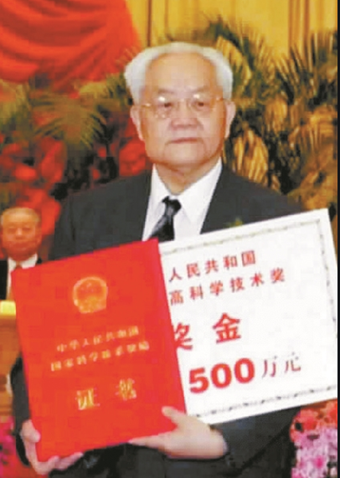
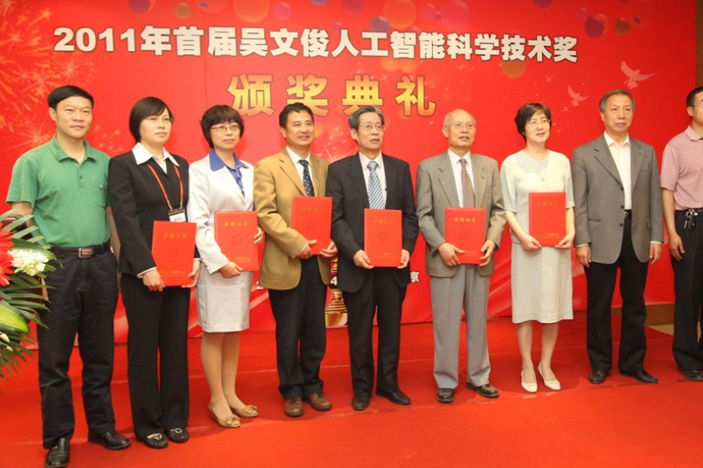
中国智能科学研究的领军人-吴文俊院士
2001年吴文俊获得首届国家最高科学技术奖
中国人工智能学会2011年发起主办
“吴文俊人工智能科学技术奖”

Slide 6
中国智能科学研究的领军人-吴文俊院士
吴院士开创了数学机械化研究领域，提出的用计算机证明几何定理的方法在国际上被誉为“吴方法”，人工智能、模式识别等诸多领域背后都有数学机械化的广泛应用。
美国人工智能协会前主席W.Bledsoe等人主动写信给中国主管科技的领导人，称赞“吴关于平面几何定理自动证明的工作是一流的，他使中国在自动推理领域进入国际领先地位”。

Slide 7

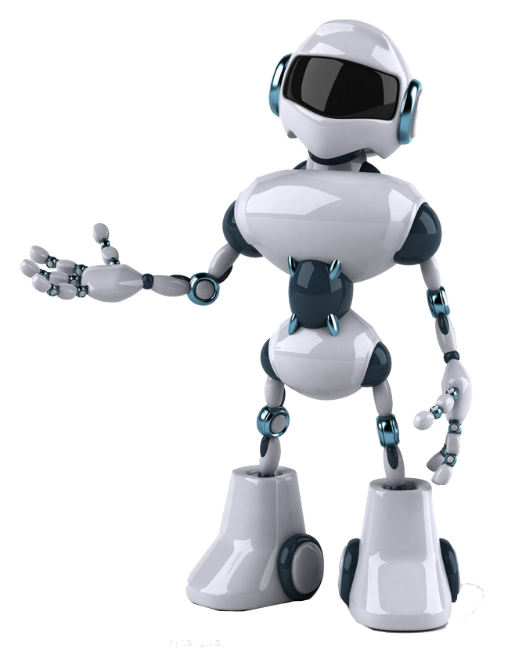
人工智能的起源和定义

Slide 8
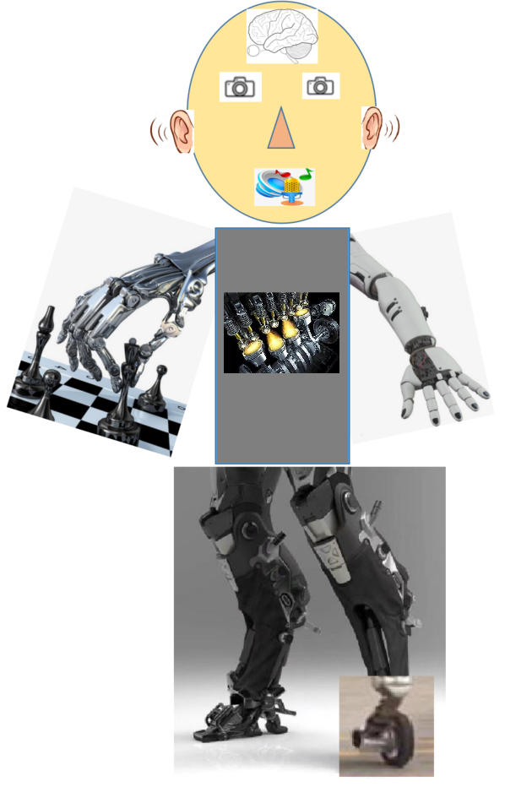
AI的概念 – 人工智能是什么
目前,最常见的AI定义有两个:一个是明斯基提出的，即“人工智能是一门科学，是使机器做那些人需要通过智能来做的事情”;另一个更专业一些的定义是尼尔森给出的，即“人工智能是关于知识的科学”，所谓“知识的科学”就是研究知识的表示、知识的获取和知识的运用。
人工智能学科的基本思想和基本内容：人工智能研究的是人类智能活动的规律，研究如何让计算机去完成以往需要人的智能才能胜任的工作，从而构造具有一定智能的人工系统，也就是研究如何应用计算机的软硬件来模拟人类某些智能行为的基本理论、方法和技术。

Slide 9
智能是指个体对客观事物进行感知、分析、判断以及有目的地行动和有效地处理周围环境事宜的综合能力。
作为人类各项能力的模拟和扩展，人工智能在“体力”、“感知能力”和“智力”三个领域发展迅速，在部分领域甚至已经远超人类，这种趋势在将来将会愈演愈烈。

Slide 10
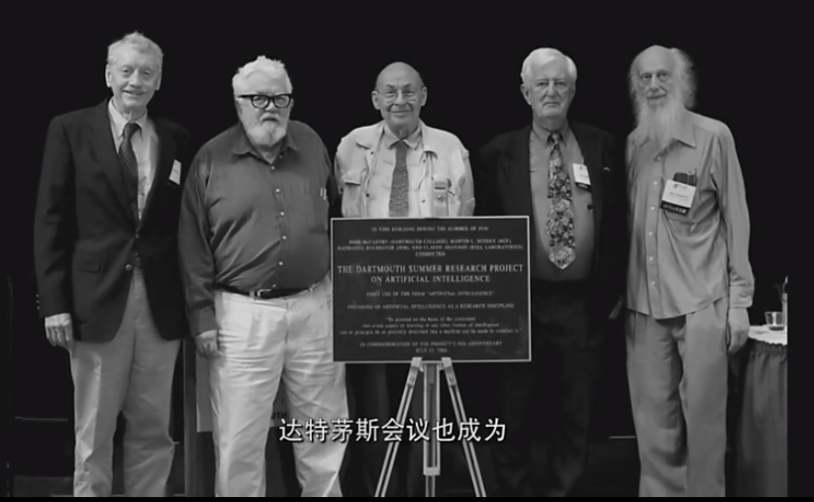
人工智能元年
在人工智能发展历史上称得上里程碑式的会议就是1956年8月在在美国的达特茅斯学院召开的达特茅斯会议，又称为达特茅斯夏季人工智能研究计划（Dartmouth Summer Research Project on Artificial Intelligence ）。
在这个会议上人工智能（Artificial Intelligence）这个词被正式使用和广泛接受，因此1956年被普遍称为人工智能元年。

Slide 11
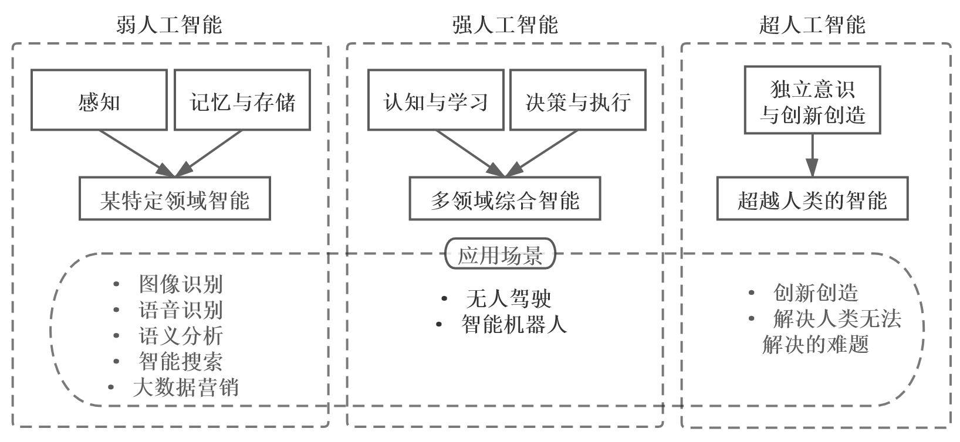
AI的三种形态：智能分强弱
人类智能水平

Slide 12
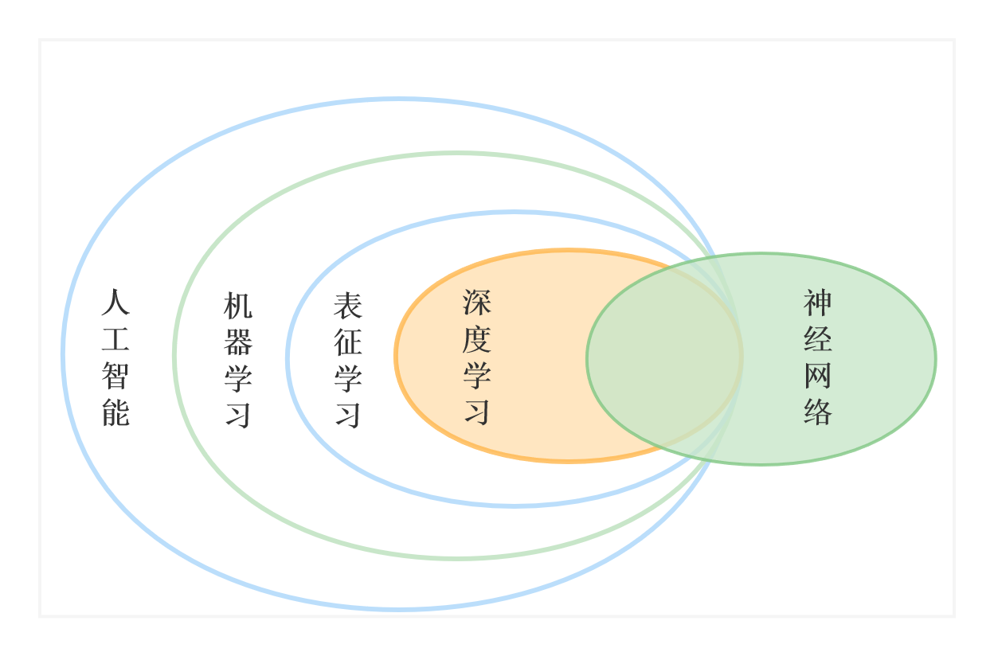
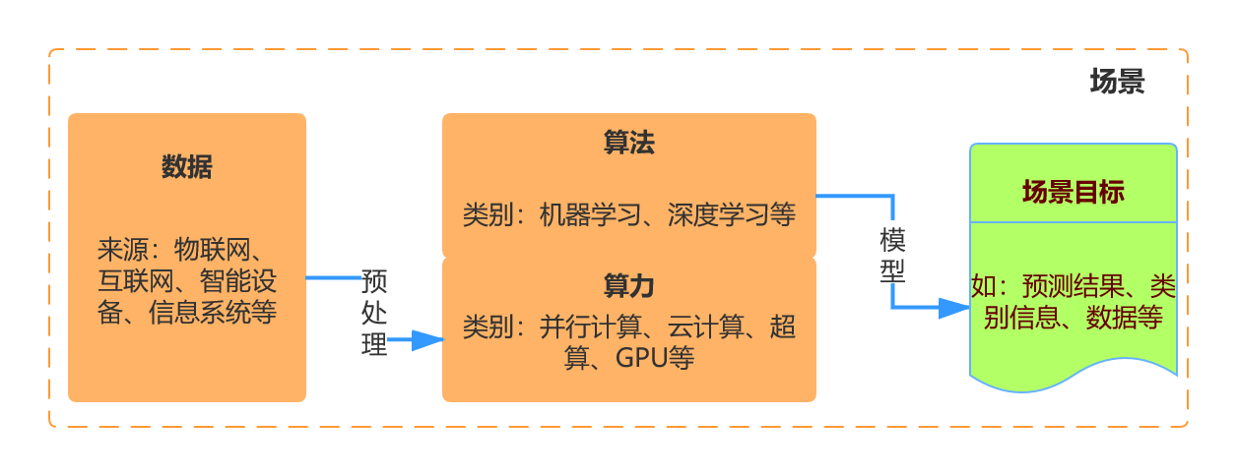
AI技术四要素：一个都不能少

Slide 13
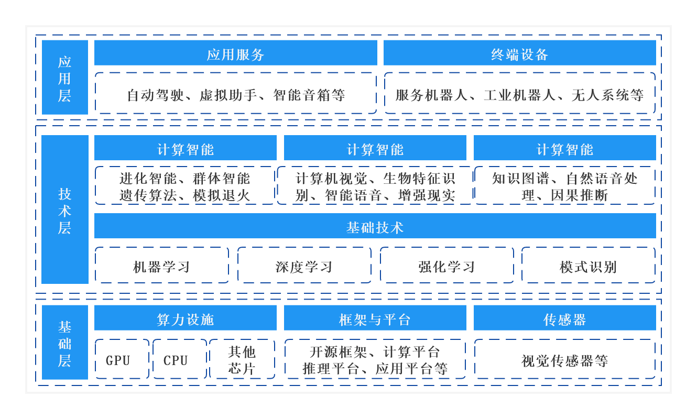
AI技术体系：基础很重要

Slide 14
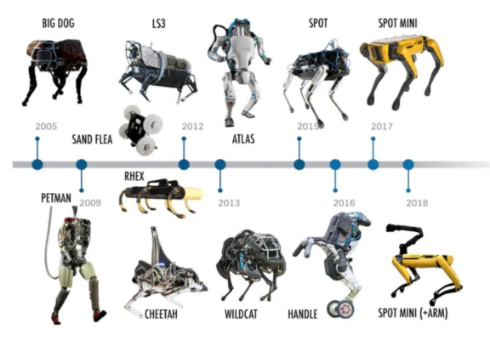
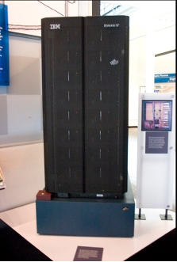
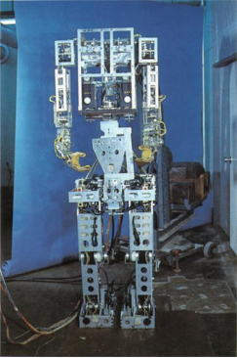
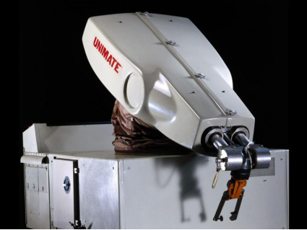
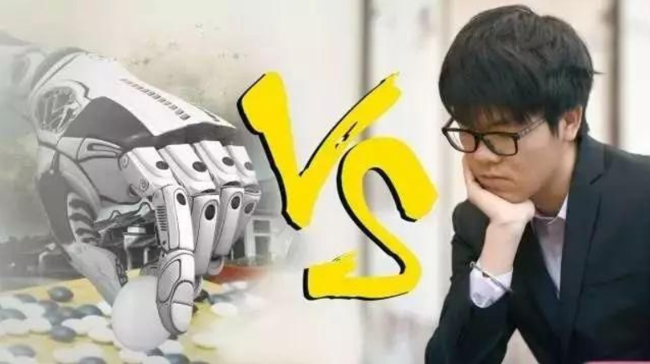
人工智能的迭起兴衰
众多智能应用产品成熟：翻译器、无人驾驶、聊天机器人……
学习算法
第一次繁荣
（1956-1974）
第一次“寒冬”（1974-1980）
重振旗鼓（1980-1987）
第二次寒冬（1987-1993）
稳健时代（1993-2011）
走向新的繁荣（2012-今）
机器人
专家系统
“深蓝”对弈
A
B
C
D
E
F
阿尔法狗（AlphaGo）
Notes:
达特茅斯会议的基础议题中很大一部分以现在的视野来看都是非常值得讨论的内容，可想而知在当时这个会议引起了多大的轰动。这场会议给人工智能领域真正奠定了基础，也给这个新生的领域带来了第一次的真正的发展浪潮。

Slide 15
中国人工智能的发展
人工智能科技取得了长足的进步
进入快速发展通道
研究境遇有了极大改善
人工智能成为国家发展战略
人工智能研究进一步活跃
人工智能学科诞生50周年，东北大学的“棋天大圣”象棋软件获得机器博弈冠军
科技事业迎来了春天
邓小平批示批示“计算机普及要从娃娃抓起”
钱学森等主张开展人工智能研究
邓小平发表了“科学技术是生产力”的重要讲话
1978年
20 世纪 80 年代初
1984
2006
2014
Notes:
达特茅斯会议的基础议题中很大一部分以现在的视野来看都是非常值得讨论的内容，可想而知在当时这个会议引起了多大的轰动。这场会议给人工智能领域真正奠定了基础，也给这个新生的领域带来了第一次的真正的发展浪潮。

Slide 16
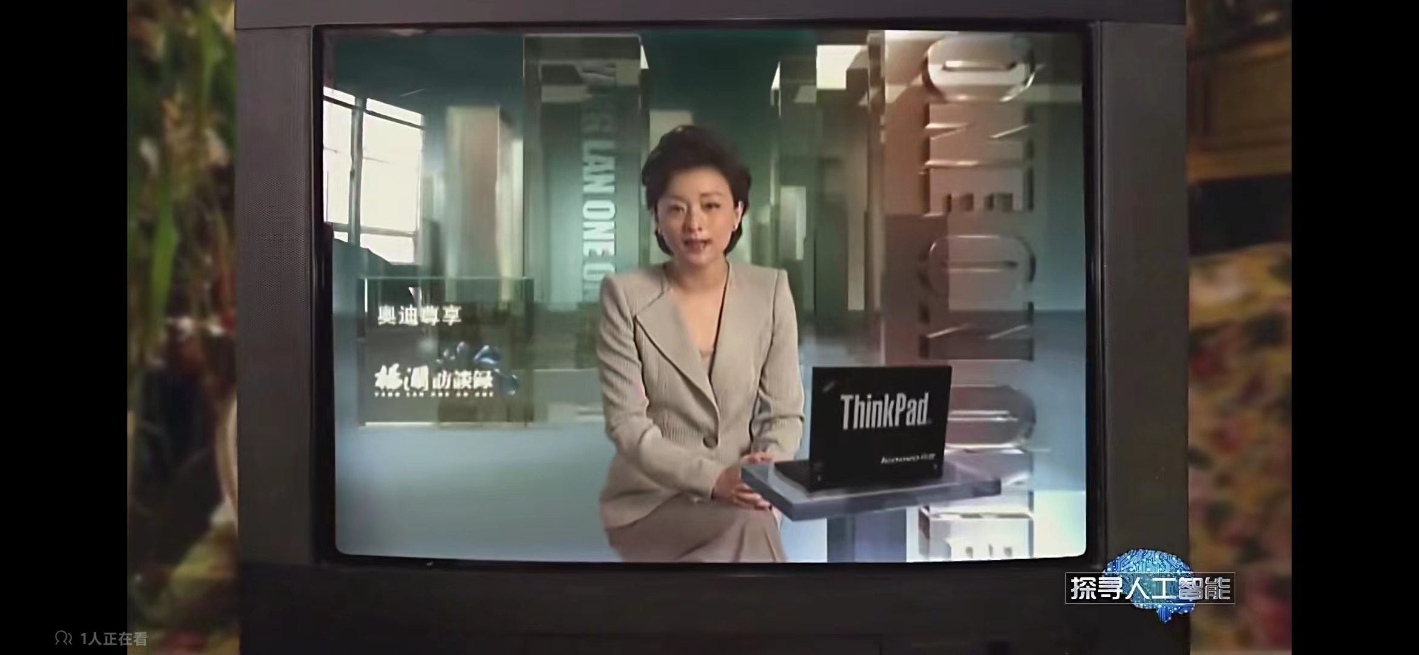

课外通过纪录片的方式，去“亲历”人工智能的前世今生
《杨澜访谈录》人工智能系列纪录片——《探寻人工智能》
https://www.bilibili.com/video/BV1LW411Y7Ui?from=search&seid=8443311150423123977

Slide 17
知识表示
知识表示包含概念表示、知识表示、知识图谱三部分内容。其中，概念表示讲述经典概念的表示以及现代概念表示理论;知识表示讲述产生式、框架和状态空间等知识表示方法;知识图谱讲述本体知识表示方法。

Slide 18
（1）概念表示
对于人工智能来说，知识是最重要的部分。知识由概念组成，概念是构成人类知识世界的基本单元。人们借助概念才能正确地理解世界，与他人交流，传递各种信息。如果缺少对应的概念，将自己的想法表达出来是非常困难甚至是不可能的。能够准确地使用各种概念是人类一项重要且基本的能力。鉴于知识自身也是一个概念，因此，要想表达知识，能够准确表达概念是先决条件。

Slide 19

研究知识规律的人工智能必须面对如下三个问题：
——如何定义(或者表示)一个概念
——如何学习一个概念
——如何应用一个概念

Slide 20
要掌握一个概念，必须清楚其三个功能：
第一概念的指物功能，即指向客观世界的对象，表示客观世界的对象的可观测性。对象的可观测性是指对象对于人或者仪器的知觉感知特性，不依赖于人的主观感受。
第二概念的指心功能，即指向人心智世界里的对象，代表心智世界里的对象表示。如果对于某一个人，一个概念的指心功能没有实现，则该词对于该人不可见，简单地说，该人不理解该概念。
第三概念的指名功能，即指向认知世界或者符号世界表示对象的符号名称，这些符号名称组成各种语言。一般情形下，概念的指名功能依赖于不同的语言系统或者符号系统，由人类所创造，属于认知世界。

Slide 21
一个概念的三个功能虽然彼此相关，也各不相同。更重要的是，人类文明发展至今，这三个功能不断发展，彼此都越来越复杂，但概念的三个功能并没有改变。
知道了概念的三个功能之后，就可以理解人工智能的三个流派以及各流派之间的关系。人工智能也是一个概念，而要使一个概念成为现实，自然要实现概念的三个功能。人工智能的三个流派关注于如何才能让机器具有人工智能，并根据概念的不同功能给出了不同的研究路线。专注于实现AI指物功能的人工智能流派称为行为主义；专注于实现AI指心功能的人工智能流派称为连接主义;专注于实现AI指名功能的人工智能流派称为符号主义。

Slide 22
1）行为主义
行为主义假设智能取决于感知和行动，不需要知识、表示和推理，只需要将智能行为表现出来就好，即只要能实现指物功能就可以认为具有智能了。这一学派的早期代表作是Brooks的六足爬行机器人。
对此，哲学家普特南也设计了一个“完美伪装者和斯巴达人”思想实验，可以看作是对行为主义的哲学批判。完美伪装者可以根据外在的需求进行完美的表演，需要哭的时候可以哭得让人撕心裂肺，需要笑的时候可以笑得让人兴高采烈，但是其内心可能始终冷静如常。斯巴达人则相反，无论其内心是激动万分还是心冷似铁，其外在总是一副泰山崩于前而色不变的表情。完美伪装者和斯巴达人的外在表现都与内心没有联系，这样的智能如何从外在行为进行测试?因此，行为主义路线实现的人工智能也不等同于人的智能。

Slide 23
2）连接主义
连接主义认为大脑是一切智能的基础，主要关注于大脑神经元及其连接机制,试图发现大脑的结构及其处理信息的机制、揭示人类智能的本质机理，进而在机器上实现相应的模拟。前面已经指出知识是智能的基础，而概念是知识的基本单元，因此连接主义实际上主要关注于概念的心智表示以及如何在计算机上实现其心智表示，这对应着概念的指心功能。有著名的“缸中之脑实验”，对连接主义进行哲学批判。
图中一个人(可以假设是你自己)被邪恶科学家进行了手术，大脑被切下来放在存有营养液的缸中。大脑的神经末梢被连接在计算机上，对于这个人来说，人、物体、天空都存在，神经感觉等都可感知；大脑被程序输入和截取他可能经历的各种环境、日常生活的记忆。这个人他看到的、听到的、嗅到的现象，都是由计算机的程序释放信号来模拟操作的。

Slide 24
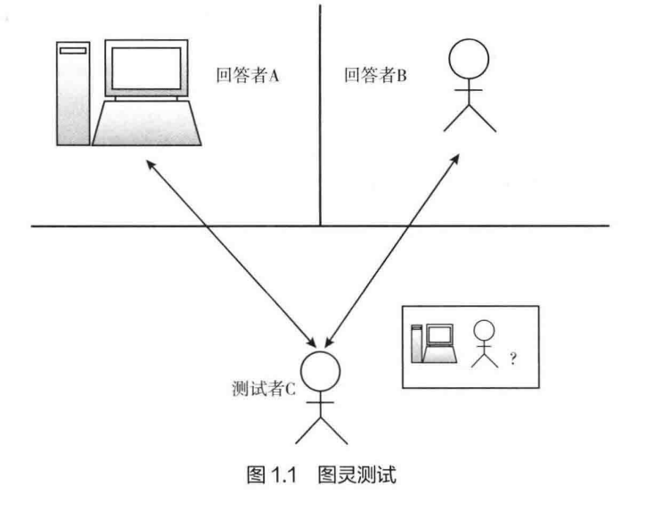
3）符号主义
符号主义的代表人物是Simon与 Newell，他们提出了物理符号系统假设，即只要在符号计算上实现了相应的功能，那么在现实世界就实现了对应的功能，这是智能的充分必要条件。
在哲学上，关于物理符号系统假设有一个著名的思想实验——图灵测试。图灵测试要解决的问题就是如何判断一台机器是否具有智能。图灵测试示意图见图1.1。
图灵测试的思想实验如下:一个房间里有一台计算机和一个人，计算机和人分别通过各自的打印机与外面联系。外面的人通过打印机向屋里的计算机和人提问,屋里的计算机和人分别作答，计算机尽量模仿人。所有回答都是通过打印机用语言描述出来的。如果屋外的人判断不出哪个回答是人、哪个回答是计算机，就可以判定这台计算机具有智能。

Slide 25
行为主义认为只要实现指物功能就可以实现人工智能;连接主义认为只要实现指心功能就可以实现人工智能;符号主义认为只要实现指名功能就可以实现人工智能。人工智能的三大流派虽然取得了很大进展，但各自也面临巨大挑战。简单地说，人工智能三大流派假设之所以能够成立的前提是指名、指物、指心功能等价。
实际上，概念的指名、指物与指心功能在生活中并不等价，单独实现概念的一个功能并不能保证具有智能。因此，单独遵循一个学派不足以实现人工智能，现在的人工智能研究已经不再强调遵循人工智能的单一学派,很多时候会综合各个流派的技术。

Slide 26
1）经典概念理论
所谓概念的精确定义，就是可以给出一个命题，对象属于或不属于一个概念是一个二值问题——一个对象要么属于这个概念，要么不属于这个概念，二者必居其一。一个经典概念由三部分组成，即概念名、概念的内涵表示、概念的外延表示。
概念名由一个词语来表示，属于符号世界或者认知世界。
概念的内涵表示用命题来表示，反映和揭示概念的本质属性，是人类主观世界对概念的认知，可存在于人的心智之中，属于心智世界。所谓命题，就是非真即假的陈述句。
概念的外延表示由概念指称的具体实例组成，是一个由满足概念的内涵表示的对象构成的经典集合。概念的外延表示外部可观可测。
经典概念大多隶属于科学概念。

Slide 27
2）数理逻辑理论
在命题逻辑中，简单命题常用p、q、r、s、1等小写字母表示。复合命题则用简单命题和逻辑词进行符号化。常见的逻辑联结词有五个：否定联结词、合取联结词、析取联结词、蕴涵联结词、等价联结词。在数理逻辑中，真用“1”来表示，假用“0”来表示。
在自然语言中，不是所有的语句都是命题。
例：判断六个句子是否为命题。(1)您去电影院吗? (2)看花去! (3)这句话是谎言。(4)两个奇数之和是奇数。(5)如果下雨，则我打伞。(6)任何人都会死，苏格拉底是人，因此，苏格拉底是会死的。
解：(1)和(2)不是陈述句，非命题。(3)不能判断真假，既不能说其为真，又不能说其为假，这样的陈述句称为悖论。(4)～(6)是命题。

Slide 28
3）集合论理论
一个由概念指称的所有对象组成的整体称为该概念的集合，这些对象就是集合的元素或者成员。该概念名为集合的名称，该集合称为对应概念的外延表示，集合中的元素为对应概念的指称对象。
集合有两种表示方法:一种是枚举表示法，一种是谓词表示法。枚举表示法如A={1,2，3,4,5，6,7，8，9,0}；谓词如B={x|x∈R∧2^{n}-2=0}。
设A、B为集合，A与B的并集A∪B、交集A∩B，对称差A⊕B,
B对A的相对补集A-B可分别定义如下:
AUB={x|x∈A∨x∈B}
A∩B={x|x∈A∧x∈B
A⊕B={x|x∈A∧x B)(x∈B∧x A)}
A-B={x|x∈A∧x B}

Slide 29
（2）知识表示
人类的智能活动主要是获得并运用知识。知识是智能的基础。为了使计算机具有智能，能模拟人类的智能行为，就必须使它具有知识。但人类的知识需要用适当的模式表示出来，才能存储到计算机中并能够被运用。因此，知识的表示成为人工智能中一个十分重要的研究课题。

Slide 30
1)知识的概念
知识是人们在长期的生活及社会实践中、在科学研究及实验中积累起来的对客观世界的认识与经验。人们把实践中获得的信息关联在一起，就形成了知识。一般来说，把有关信息关联在一起所形成的信息结构称为知识。信息之间有多种关联形式，其中用得最多的一种是用“如果 ，则 .”表示的关联形式。在人工智能中，这种知识被称为“规则”，它反映了信息间的某种因果关系。

Slide 31
2)知识的特性
相对正确性 知识是人类对客观世界认识的结晶，并且受到长期实践的检验。在一定的条件及环境下，知识是正确的。
不确定性 由于现实世界的复杂性，信息可能是精确的，也可能是不精确的、模糊的;关联可能是确定的，也可能是不确定的。这就使知识并不总是只有“真”与“假”这两种状态，而是在“真”与“假”之间还存在许多中间状态，即存在为“真”的程度问题。知识的这一特性称为不确定性。
可表示性与可利用性 知识的可表示性是指知识可以用适当形式表示出来。知识的可利用性是指知识可以被利用。

Slide 32
3)知识表示的概念
知识表示(knowledge representation)就是将人类知识形式化或者模型化。知识表示的目的是能够让计算机存贮和运用人类的知识。已有知识表示方法大都是在进行某项具体研究时提出来的，有一定的针对性和局限性，目前已经提出了许多知识表示方法。
知识表示方法有:
产生式
框架
状态空间
神经网络

Slide 33
(3)知识图谱
知识图谱的概念最初由谷歌于2012年提出，目的是利用网络多源数据构建的知识库来增强语义搜索、提升搜索质量。
知识图谱以结构化的形式描述客观世界中概念、实体间的复杂关系，形成网络知识库，以更接近人类认知世界的形式体现互联网的信息，为人类提供了一种更好地组织、管理和理解互联网海量信息的能力。
知识图谱以本体知识表示方法和万维网知识表示表述知识，是语义Web技术在互联网上的成功应用。

Slide 34
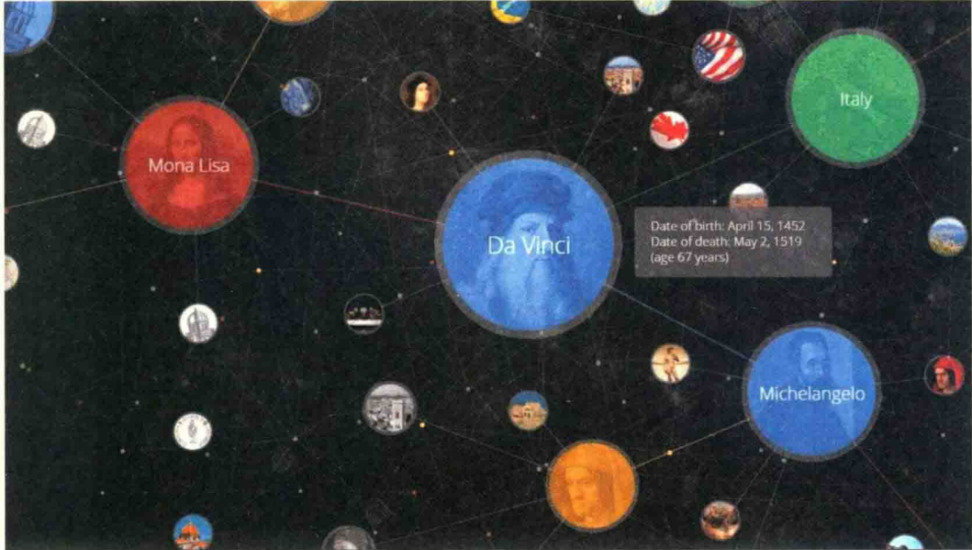
图示给出了知识图谱的一个典型示例。知识图谱可以看作一张巨大的图，
其中节点表示概念或实体，如图中的艺术家达芬奇(DaVinci)和米开朗琪罗
(Michelangelo)、作品蒙娜丽莎(Mona Lisa)和国家意大利(Italy);而边界则由属
性或关系构成，如达.芬奇和蒙娜丽莎的“创作者”关系以及他和意大利的“国
籍”关系。

Slide 35
图示给出了知识图谱的一个典型示例。知识图谱可以看作一张巨大的图，
其中节点表示概念或实体，如图中的艺术家达芬奇(DaVinci)和米开朗琪罗
(Michelangelo)、作品蒙娜丽莎(Mona Lisa)和国家意大利(Italy);而边界则由属
性或关系构成，如达.芬奇和蒙娜丽莎的“创作者”关系以及他和意大利的“国
籍”关系。

Slide 36
知识获取
搜索技术
人类的思维过程可以看作是一个搜索的过程。如果让你来解决一个问题，有几种方案供你选择，究竟哪种方案才有利于在满足题目所规定的约束条件下顺利完成任务呢?这就是搜索问题。经过反复努力和试探,你终于找到了一种解决办法。在高兴之余，你可能马上又会想到这个方案所用的步骤是否最少?也就是说它是最优的吗?如果不是，如何才能找到最优方案?在计算机上又如何实现这样的搜索?求解这类搜索问题的技术称之为搜索技术。

Slide 37
解答传教士和野人问题的智力游戏问题:有3个传教士和3个野人来到河边准备渡河，河岸有一条船，每次至多可供2人乘渡。为了安全起见，传教士应如何规划摆渡方案，使任何时刻在河的两岸以及船上的野人数目总是不超过传教士的数目(但允许在河的某一岸或者船上只有野人而没有传教士)。

Slide 38
通常搜索策略的主要任务是确定如何选取规则的方式。有两种基本方式:一种是盲目搜索的方法，不考虑给定问题所具有的特定知识，系统根据事先确定好的某种固定排序，依次调用规则或随机调用规则，一般统称为无信息引导的搜索策略;另一种是考虑问题领域可应用的知识，动态地确定规则的排序，优先调用较合适的规则使用，这就是所谓的启发式搜索策略或有信息引导的搜索策略。
盲目搜索有深度优先搜索和深度优先搜索两种方法。
启发式搜索有A算法、A*算法算法和博弈搜索。

Slide 39
博弈搜索
2016 年3月，AlphaGo围棋软件战胜韩国棋手李世石，2017年3月又战胜我国棋手柯洁，在世界范围内引起了轰动。那么计算机是如何实现下棋的呢?经常听到这样一种说法，现在计算机计算速度这么快、内存这么大，完全可以依靠暴力搜索找到必胜策略战胜人类。真的有这么简单吗?答案是否定的。
IBM的深蓝采用著名的约翰.麦卡锡 a-β 剪枝算法对弈国际象棋。首先模拟双一步步下棋，并向前多看几步，然后对棋局进行打分并将打分结果上传。深蓝对棋局打分规则：根据盘面棋子权值打分，考虑棋势对棋子占位打分，对棋子是否有根打分。利用已经搜索过的行棋状态对搜索进行剪枝，以提高搜索效率。当搜索其它可能的走法时，会利用已有的分数剪掉对己方方不利的走法，最大化己方所得分数。因此，博弈搜索是典型的启发式搜索。

Slide 40
知识获取
群智能算法
自然界中有许多现象令人惊奇，如蚂蚁搬家、鸟群觅食、蜜蜂筑巢等。这些现象不仅吸引生物学家去研究，也让计算机学家痴迷。生物社会学家E.O.Wilson 曾说过“至少从理论上，在搜索食物的过程中群体中的个体成员可以得益于所有其他成员的发现和先前的经历。当食物源不可预测地零星分布时，这种协作带来的优势是决定性的，远大于对食物的竞争带来的劣势。”这些在由简单个体组成的群落与环境以及个体之间的互动行为称作“群智能”。在计算智能领域，群智能算法包括粒子群优化算法、蚁群算法和人工免疫算法。

Slide 41
(1)遗传算法
对于自然界中生物遗传与进化机理的模仿，长期以来人们针对不同问题设计了许多不同的编码方法来表示问题的可行解，产生了多种不同的遗传算子来模仿不同环境下的生物遗传特性。这样，由不同的编码方法和不同的遗传算子就构成了各种不同的遗传算法。不同的遗传算法。但这些遗传算法都具有共同的特点，即通过对生物遗传和进化过程中
选择、交叉、变异机理的模仿来完成对问
题最优解的自适应搜索过程。基于这描述
遗传算法的基本框架：

Slide 42
(2)粒子群优化算法(particle swarm optimization， PSO)
PSO算法将群体中的每个个体看作n维搜索空间中一个没有体积、没有质量的粒子，在搜索空间中以一定的速度飞行，通过群体中粒子间的合作与竞争产生的群体智能指导优化搜索。
粒子群优化算法已在诸多领域得到应用，包括训练神经网络、辨识生产过程模型、电力系统最优调度、机械设计最优化、通讯电路优化设计、机器人路径规划、经济优化决策、图像处理、生物信息处理、医学诊断等。下面介绍粒子群优化算法在车辆路径问题中的应用。

Slide 43
(3)蚁群算法
经研究发现，蚁群觅食时总存在信息素跟踪和信息素遗留两种行为，即蚂蚁一方面会按照一定的概率沿着信息素较强的路径觅食，另一方面蚂蚁会在走过的路上释放信息素，使在一定范围内的其他蚂蚁能够觉察到并改变它们的行为。当一条路上的信息素越来越多，后来的蚂蚁选择这条路的概率就越来越大,从而进一步增加该路径的信息素强度;而其他路径上蚂蚁越来越少时，这条路径上的信息素会随着时间的推移逐渐减弱。这种选择过程称为蚂蚁的自催化过程，其原理是一种正反馈机制，所以蚂蚁系统也称为增强型学习系统。
20世纪90年代后期，Dorigo等提出了蚁群优化的算法框架，所有符合蚁群优化描述框架的算法都可称为蚁群优化算法，或简称为蚁群算法。这种算法得到了许多改进并被广泛应用。

Slide 44
知识获取
人工神经网络与深度学习
人工神经网络(artificial neural network，ANN)是一个用大量简单处理单元经广泛连接而组成的人工网络。人工神经网络为许多问题的研究提供了新的思路，特别是迅速发展的深度学习，能够发现高维数据中的复杂结构，取得比传统机器学习方法更好的结果，在图像识别、语音识别、机器视觉、自然语言理解等领域获得成功应用，解决了人工智能界很多年没有进展的问题。

Slide 45
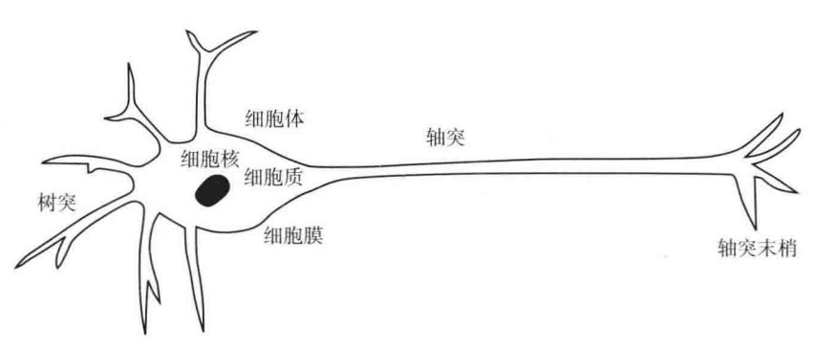
(1)生物神经元结构
现代人的大脑内约有10¹¹个神经元，每个神经元与其他神经元之间约有1000个连接，所以大脑内约有10¹⁴个连接。人的智能行为就是由如此高度复杂的组织产生的。浩瀚的宇宙中，也许只有包含数千亿颗星球的银河系的复杂性能够与大脑相比。从生物控制与信息处理的角度看，生物神经元结构如图所示。

Slide 46
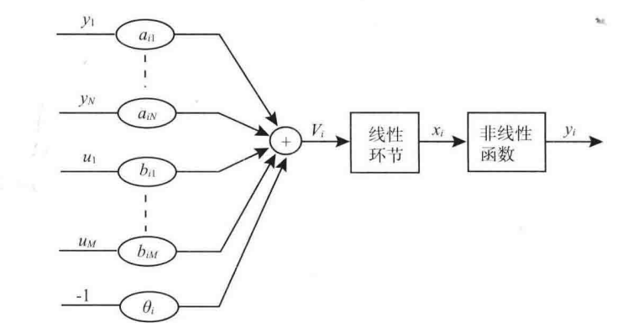
(2)神经元数学模型
早在1943年，美国神经心理学家麦克洛奇(W.S.McCulloch)和数学家皮兹(W.Pitts)就提出了神经元的数学模型(M-P模型)，开创了神经科学理论研究时代。神经元的一种所谓标准、统一的数学模型，它由三部分组成，即加权求和、线性动态系统和非线性函数映射，如图所示。

Slide 47
(3)神经网络的学习
神经网络方法是一种知识表示方法和推理方法。产生式、框架等方法是知识的显式表示，例如，在产生式系统中，知识独立地表示为一条规则;而神经网络知识表示是一种隐式的表示方法，它将某一问题的若干知识通过学习表示在同一网络中。
神经网络的学习是指调整神经网络的连接权值或者结构，使输入和输出具有需要的特性。

Slide 48
(4)神经网络的拓扑结构与学习过程
典型的神经网络由一个输入层、至少一个隐含层和一个输出层组成如图所示，每层网络由多个神经元构成，层与层之间一般采用全连接，神经元之间的连接强度ω表示神经元之间联系的紧密程度。
神经网络的模型众多，不同模型具有不同的网络结构，形成了不同的神经网络算法。
值得注意的是，深度学习网络（如DBN、DCN、GAN、DRN等）也属于神经网络。
与非深度神经网络相比，深度学习网络框架的层数往往较多、计算量巨大。
图 神经网络模型，每个圆圈代表一个人工神经元

Slide 49
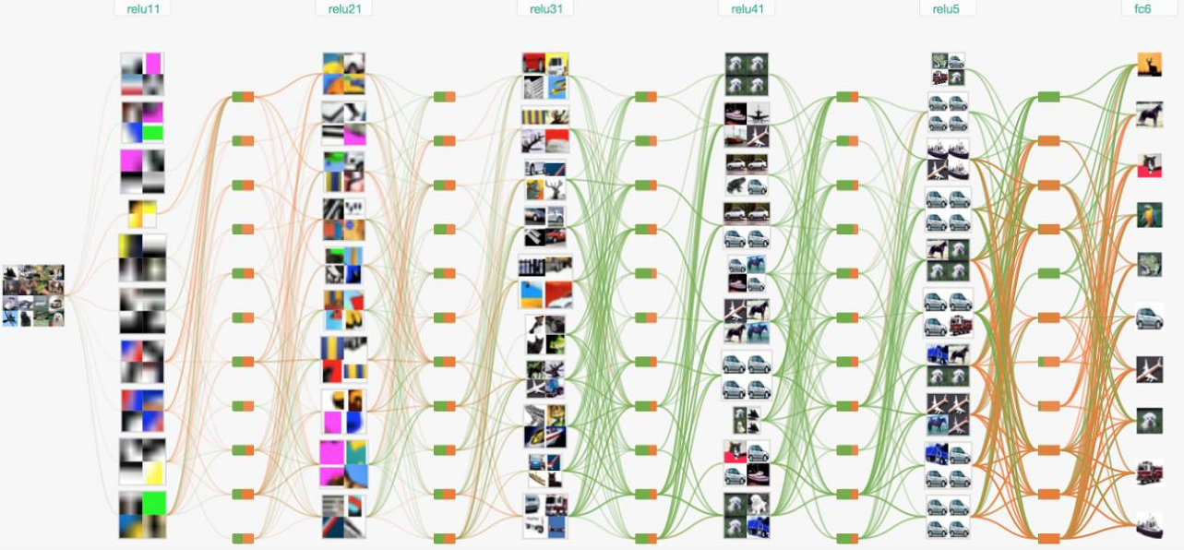
(5)深度学习（Deep Learning, DL）
深度学习只是机器学习中的一个研究分支，是神经元层数较多的神经网络，因此深度学习网络也被称为深度神经网络。
大家耳熟能详的深度学习网络有很多，比如卷积神经网络（CNN），循环神经网络（RNN），生成对抗网络（GAN），深度强化学习（DRL）等。
一般来说，其隐藏层的层数依具体问题可以是几层、几十层、几百层甚至数千层。

Slide 50
(6)强化学习（Reinforcement Learning, RL）
强化学习是机器学习领域的一个分支，强调如何基于环境而行动，以取得最大化的预期利益。强化学习的学习方式是在获得样例过程中进行探索性学习，在获得样例之后根据环境反馈的奖赏和状态更新自己的模型，利用更新后的模型来指导下一步的行动，下一步的行动获得奖赏反馈之后再更新模型，不断迭代重复直到模型收敛。
可以认为强化学习是一套通用的学习框架，可用来解决通用人工智能的问题。因此强化学习也被称为通用人工智能的机器学习方法，在无人驾驶、工业自动化、金融贸易、自然语言处理、以及游戏等领域具有广泛的应用。
强化学习的典型应用有AlphaGoZero、基于RL的医疗保健动态治疗方案（DTRs）、京东和阿里的产品推荐和广告出价、新闻推荐等。

Slide 51
知识应用
知识应用涉及计算机生物信息识别、自然语言处理、语音处理、专家系统、无人驾驶、多智能体系统与机器人等内容。

Slide 52
计算机生物信息识别
生物医学信号是人体生命信息的集中体现!是窥视生命现象的一个窗口。因此，深入进行生物医学信号检测与处理理论与方法的研究对于认识生命运动的规律，探索疾病预防与治疗的新方法以及发展医疗仪器这一高新技术产业都具有极其重要的意义。

Slide 53
常见的生理信号
人体给出的信号非常丰富，每一种信号都携带着对应一个或几个器官的生理或病理的信息。这些信号可大致分为电生理信号、非电生理信号、人体理特征信号、生化信号和生物信息。

Slide 54
电生理信号
其中，重要的是心电信号(ECG)、脑电信号(EEG)和肌电信号(EMG)。其次是胃电信号、眼视网膜信号和眼电信号。
这些电信号源自于人体内细胞膜内外的电位差。亿万细胞的电活动通过人体组织传到体表，并叠加在人体不同部位 形成了相应的电生理信号。只要人的生命特征存在，这些电 生理信号总存在。

Slide 55
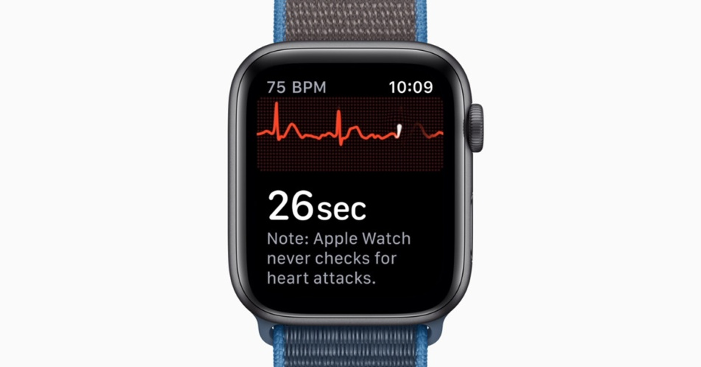
心电信号是反映人体心脏情况的信号。心电信号的应用已经走进了我们的日常生活。除了医院使用的专业仪器，市场上也有很多穿戴式设备可以用于日常的ECG信号检测，如Apple Watch, 华为手表,和Fitbit等。
图 Apple Watch

Slide 56
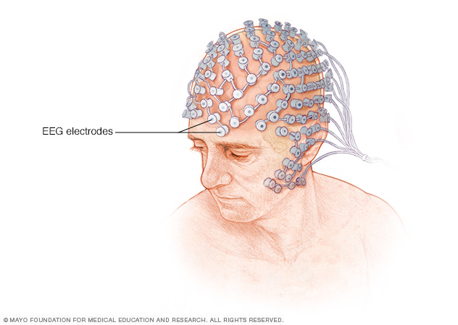
脑电图(EEG)是脑神经细胞电生理活动在大脑皮层或头皮表面的总体反映 。脑电信号中包含了大量的生理与疾病信息 ,在临床医学方面 ,脑电信号处理不仅可为某些脑疾病提供诊断依据, 而且还为某些脑疾病提供了有效的治疗手段。在工程应用方面 , 人们也尝试利用脑电信号实现脑-计算机接口(BCI)。
图 EEG

Slide 57
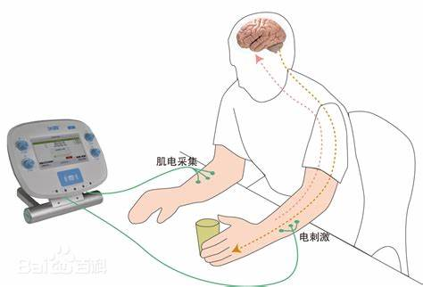
肌电信号（EMG）是众多肌纤维中运动单元动作电位（MUAP）在时间和空间上的叠加。表面肌电信号（SEMG）是浅层肌肉EMG和神经干上电活动在皮肤表面的综合效应，能在一定程度上反映神经肌肉的活动。SEMG在临床医学、人机功效学、康复医学以及体育科学等方面均有重要的实用价值。
图6-3 肌电信号示意图

Slide 58
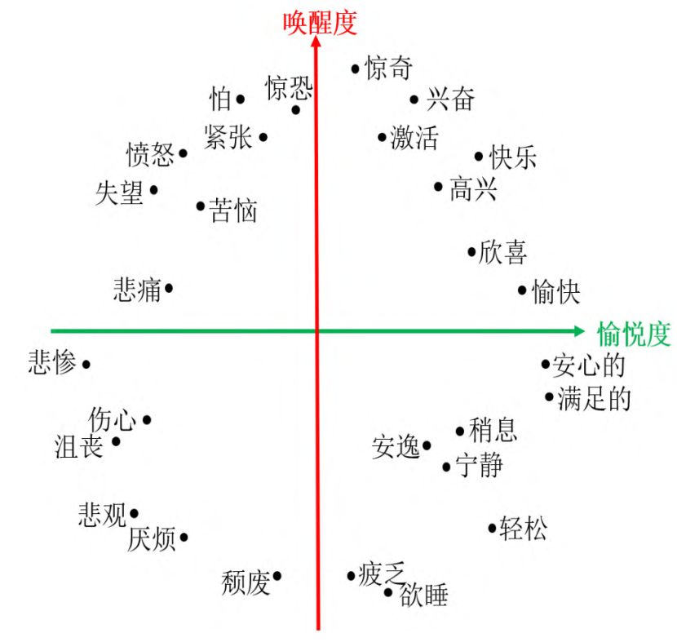
情绪识别
脑电波的电压很小，需要高精度的仪器才能探测到。常用于脑电分析的频域特征有α、β、δ、θ和 γ 等。
情感是人类在适应社会环境的过程中所逐渐形成的一种机制。情绪本身具有非常高的复杂性和抽象性，通常将情绪分为离散型模型和连续型模型两种。离散型情绪包括生气、讨厌、害怕、高兴、悲伤和惊讶等6种基本情绪类别，连续型情绪模型可以从维度观的角度进行理解，情绪的维度空间模型又可以分为二维、三维等不同类型。二维连续型模型如图所示。
图 情绪的连续型二维空间表示，

Slide 59
情绪识别
脑电信号可以用于情绪的识别。在基于脑电信号的情绪识别任务中，需要对脑电信号进行预处理以提高信号的质量，预处理一般包括降采样、滤波、去除伪迹以及特征提取等环节。对情绪的识别主要包含以下步骤：
（1）诱导情绪
（2）数据预处理
（3）特征提取和特征选择
（4）训练模型

Slide 60
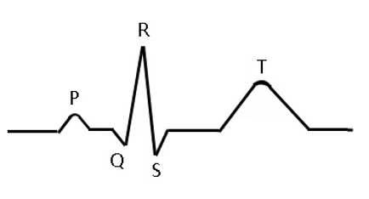
压力分析
传统的压力评估方法依赖于评估者的主观经验，并且受测者可能会试图隐藏自己的真实心理状态。利用生理信号来测试压力更为客观。自主神经系统(ANS)会影响心脏的活动，因此可以通过ECG信号进行心理压力的检测。心率变异性是近年来比较受关注的无创心电检测指标之一，基于心电图(ECG)的时域和频域信息可以分别计算心率(HR)和心率变异性(HRV),利用这些信息可以计算个人的心理压力状况。
图 心电信号波形

Slide 61
自然语言处理
“语言是通往心灵深处的桥梁”，通过语言，人与人之间、动物与动物之间可以相互沟通交流。机器同样也有自己的语言交流方式，那就是数字信息。但不同的语言之间往往是无法直接沟通的。如何让机器学会“听懂”一个人说的话，并翻译成另一种语言后再说出来，自然语言处理（Natural Language Processing，简称NLP）就是其中的关键。

Slide 62
(1)自然语言处理概念
自然语言处理（NLP）就是用计算机来处理、理解以及运用人类语言(如中文、英文等)，它属于人工智能的一个分支，是计算机科学与语言学的交叉学科，又常被称为计算语言学。
目标：让机器用人类语言做一些聪明的事情和利用人类语言进行自我表达，比如安排约会、买东西、或更高级的目标—理解世界。

Slide 63

(2)自然语言处理应用
我们每天都在享受自然语言处理技术提供的便利。
例如：拼音输入法的输入补全、百度翻译、语音助手；在金融领域，金融风险分析、欺诈识别等；在法律领域，案例搜索、判决预测等；在医疗健康领域，病历的辅助录入、医学资料的检索等。

Slide 64
语音处理
当我们去餐馆吃饭，一个语音机器人帮助你完成菜单推荐、价格咨询、特色介绍、买单结账等行为。你在开车的时候，可以询问导航App“附近的加油站”、“肚子饿了去哪里”；回家的时候对智能音箱说帮你开空调、开窗帘等都是智能语音技术的典型应用。

Slide 65
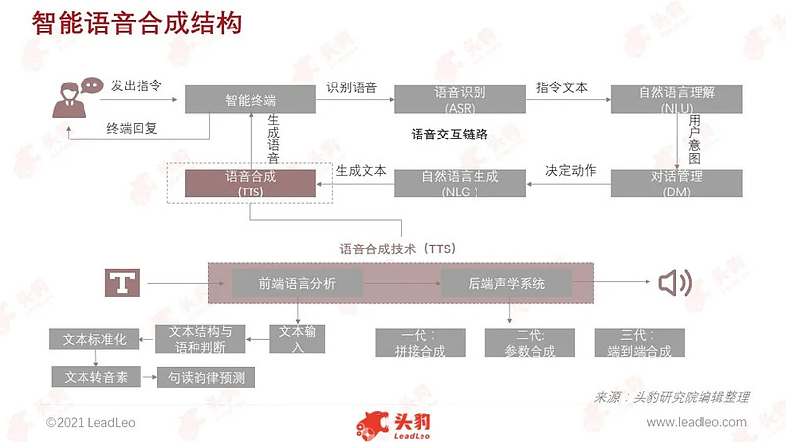
(1)智能语音交互
智能语音是人工智能技术的重要组成部分，实现了人机语言的通信，其主要技术包括了语音识别（Automatic Speech Recognition，ASR）和语音合成（Text-To-Speech，TTS）。语音识别是让机器能够“听见”周围的声音实现机器感知智能；语音合成则是让机器模仿人类“说出”给定的文字内容。因此，智能语音技术既模拟了人类的耳朵又模拟了人类的嘴巴。

Slide 66

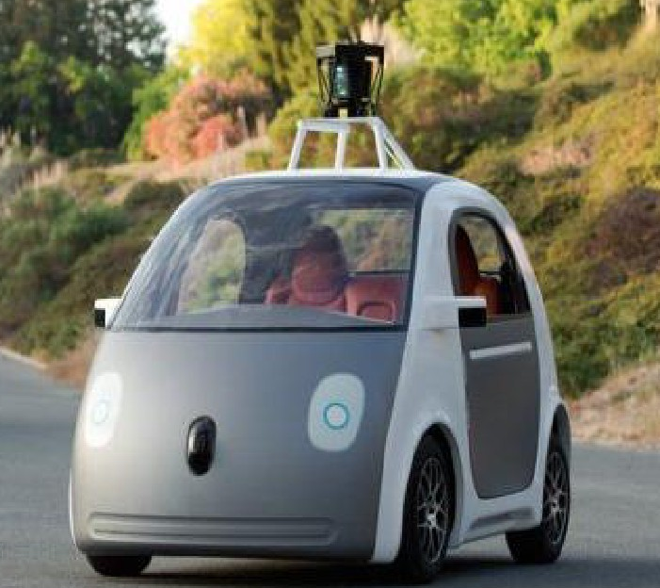
无人驾驶
无人驾驶，顾名思义即不依赖驾驶员，而依靠车内的以计算机系统为主的智能驾驶仪来实现驾驶的车辆和飞行器。它利用车载和机载传感器来感知自身姿态、速度和周围环境，导航根据感知所获得的路径信息、其他车辆和飞行器位置和障碍物信息，综合控制它们的转向和速度，从而安全、可靠地驶达预设目的地。

Slide 67
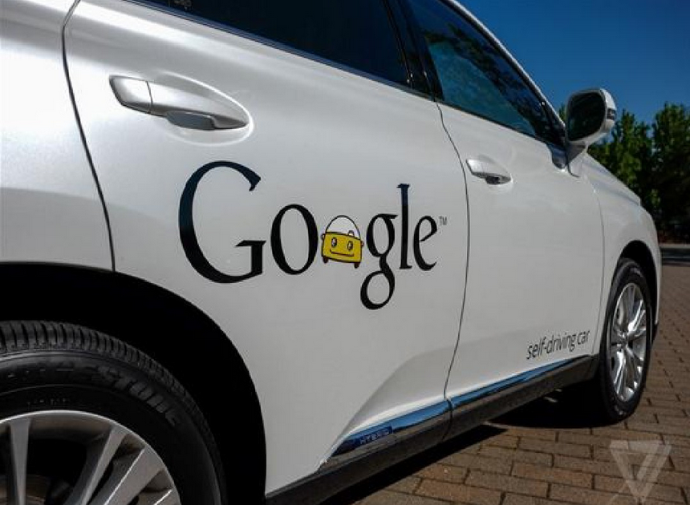
百度、谷歌无人汽车
2014年5月28日谷歌发布了一款自已设计的无人驾驶汽车。它能载人到处跑，还没个方向盘。这就是谷歌联合创始人谢尔盖.布林领导的创新小组Google X的最新项目。
谷歌无人驾驶原型车采用两套行驶系统(每套行驶系统包括一个驱动系统和一个制动系统)，谷歌称这两套系统为容错架构。当车辆其中一套行驶系统发生故障时，另一套系统便会启动，以保证乘客的安全。此外，谷歌表示，为保证乘客的安全性，谷歌无人驾驶原型车的前保险杠采用了压缩泡沫支撑，前挡风玻璃采用了柔性材料打造。此外，该车的最大时速被限制在40km/h。

Slide 68
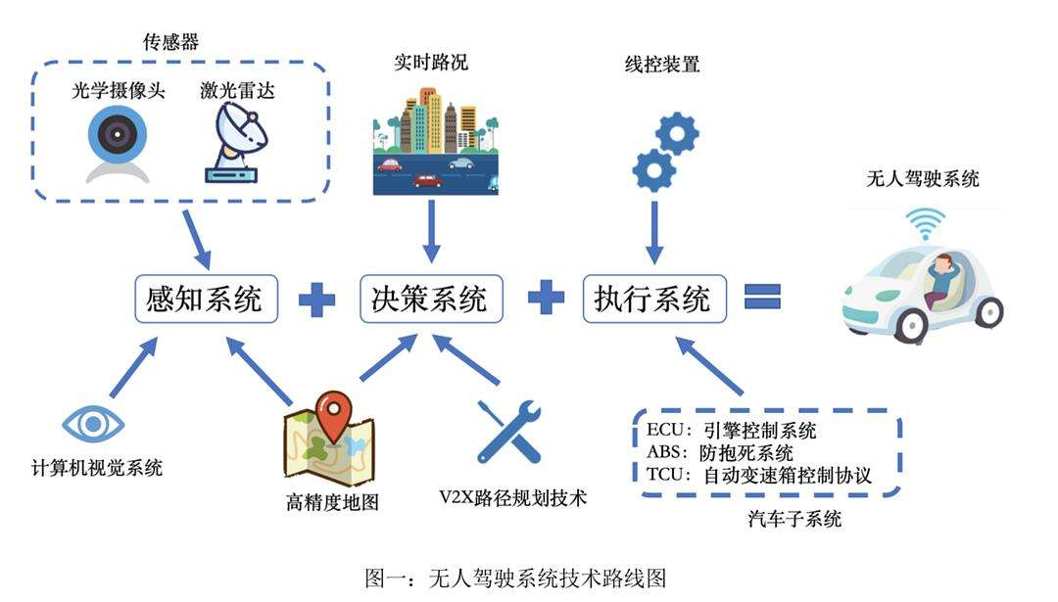
无人驾驶系统工作原理

Slide 69
专家系统
经历了人工智能初期阶段的研究失败，研究者们逐渐认识到知识的重要性。一个专家之所以能够很好地解决本领域的问题，就是因为他具有本领域的专门知识。如果能将专家的知识总结出来，以计算机可以使用的形式加以表达，那么计算机系统是否就可以利用这些知识，像专家一样解决特定领域的问题呢?这就是专家系统研究的初衷。

Slide 70
(1)专家系统定义
专家系统定义为:一种智能的计算机程序，它运用知识和推理来解决只有专家才能解决的复杂问题。这里的知识和问题均属于同一个特定领域。
专家系统以知识库和推理机为核心，可以处理非确定性的问题，不追求问题的最佳解，利用知识得到一个满意解是系统的求解目标。专家系统强调知识库与包括推理机在内的其他子系统的分离，一般来说知识库是与领域强相关的，而推理机等子系统具有一定的通用性。

Slide 71
(1)专家系统定义
专家系统定义为:一种智能的计算机程序，它运用知识和推理来解决只有专家才能解决的复杂问题。这里的知识和问题均属于同一个特定领域。
专家系统以知识库和推理机为核心，可以处理非确定性的问题，不追求问题的最佳解，利用知识得到一个满意解是系统的求解目标。专家系统强调知识库与包括推理机在内的其他子系统的分离，一般来说知识库是与领域强相关的，而推理机等子系统具有一定的通用性。

Slide 72
(2)专家系统的基本结构
一个专家系统的基本结构如图示。
知识库用于存储求解问题所需要的领域知识和事实等，知识一般以如下形式的规则表示:
IF <前提> THEN <结论>
推理机是一个执行结构，它负责对知识库中的知识进行解释，利用知识进行推理。假设知识以规则的形式表示，推理机会根据某种策略对知识库中的规则进行检测，选择一个<前提>可以满足的规则，得到该规则的<结论>，并根据<结论>的不同类型执行不同操作。

Slide 73
动态数据库是一个工作存储区，用于存放初始已知条件、已知事实、推理过程中得到的中间结果以及最终结果等。知识库中的知识、在推理过程中所用到的数据以及得到的结果均存放在动态数据库中。
人机交互界面是系统与用户的交互接口，系统在运行过程中需要用户通过该交互接口输人数据到系统中，系统则将需要显示给用户的信息通过该交互接口显示给用户。
在专家系统与用户的交互过程中，如果用户有希望系统解释的内容，专家系统通过解释器对用户进行解释。
知识获取模块是专家系统与知识工程师的交互接口，知识工程师通过知识获取模块将整理的领域知识加入知识库中。

Slide 74
(3)专家系统工具
专家系统的一个特点是知识库与系统其他部分的分离，知识库与求解的问题领域密切相关，而推理机等则与具体领域独立，具有通用性。为此，人们开发了一些专家系统工具用于快速建造专家系统。

Slide 75
(4)专家系统的应用
专家系统是最早走向实用的人工智能技术，应用的领域非常广泛：
专家系统用于自动的物流规划和运输日程安排；
根据市场数据自动生成一份市场调查报告；
帮助医生对血液感染患者进行诊断和治疗；
为农民提供方便、全面、实用的农业生产技术咨询和决策服务；
……

Slide 76
多智能体系统
智能体(agent)技术主要起源于人工智能、软件工程、分布式系统以及经济学等学科。在人工智能领域，希望通过实现一种简单结构的软硬件来达到复杂的智能能力;而在软件工程领域，希望有新的程序设计模式或程序设计语言来突破面向对象的程序设计范式;在分布式系统或计算机网络中，希望将传统的集中式控制转为分布式控制，以实现每个通信节点或计算节点之间的自主通信;如果将以上思考推广到社会领域，那么可以直接将人当作一个理性的计算实体，对人类的各种智能行为加以分析。以上这些需求或者思考都促进了智能体技术的发展。

Slide 77
(1)智能体定义
智能体是一个嵌入在某种环境中的、持久化的软件计算实体，其可以代表一个人类用户或者其他程序。智能体具有一个行为集合，且具有某种程度的独立性或者自主性。智能体在采取行为时，通常使用某些知识来表示用户的目标或者期望"。智能体通常具备以下四种性质:
(1)自主性(autonomy):在不受人和其他实体的指令或者干预下，一个智能体应该具备自主采取动作的能力。同时，某些结构的智能体还可以自主控制自身的内部状态。
(2)主动性(pro-activeness):智能体不仅可以实现对外界的应激反应，还可以针对自己的目标采取主动行为。
(3)反应能力(reactivity):智能体可以感知外界环境，并且及时对外界环境的变化做出动作响应。
(4)社会能力(socialAbility):智能体能够通过某种通信语言实现和其他智能体(甚至人)的交互。

Slide 78
(2)智能体的抽象结构
智能体结构是指构建智能体的方法学，即将智能体分为不同的模块并描述模块之间的交互关系。
将环境状态建模为S={s₁，s₂，…};智能体的动作集合建模为A={a₁,a₂，…}。如果将智能体看作是一个函数，那么智能体将要实现上图中的动作函数(action)，其定义为Action:S*→A。这里S*代表S的一个子集，表明智能体经历过的一个状态序列。

Slide 79
(3)智能体的环境
智能体和环境之间的关系是相互影响、相互依存的。智能体不可以完全控制环境，环境也不可以控制智能体。环境具有确定性(deterministic)和非确定性(non-deterministic)两种划分之外，环境还可以依据以下特性进行区分：
可访问(accessible)和不可访问(inaccessible)
场景式(episodic)和非场景式(non-episodic)
静态(static)和动态(dynamic)
离散(discrete)和连续(continuous)

Slide 80
(4)多智能体协商
在多智能体系统中，如果每个智能体都是自利的(使自身获利最大)，那么每个智能体的最优策略组合未必是多智能体系统的最优策略。这反映了多智能体系统中个体利益与集体利益相冲突的矛盾本质。多智能体系统不像集中控制系统那样，由一个集中式的控制器对每个智能体的策略进行控制。因此，在多智能体系统中需要为每个智能体设计一种机制，通过协商来获得个体或者系统的最佳策略。

Slide 81
1)多智能体系统的纳什均衡和帕里托优
所谓纳什均衡，就是多智能体系统中一个智能体的策略依赖于其他智能体。如果一个解是纳什均衡解，当且仅当每个智能体的策略相对于此时纳什均衡解中的其他智能体策略，则都是最优策略。理论上，一个多智能体系统的支付矩阵有可能不存在纯策略的纳什均衡解，或者存在多个纯策略的纳什均衡解。
所谓帕里托优解，是指如果一个解是多智能体系统中的帕里托优解，当且仅当不存在另一个解使每个智能体获利不小于原来的解，并且至少一个智能体
获利超过原来的解。
在多智能体系统中，我们到底是选择纳什均衡解，还是选择帕里托优解呢?这取决于多智能体系统的具体应用场景。如果侧重从个体角度设计系统，则选择纳什均衡解;如果侧重从整体角度设计系统，则选择帕里托优解。

Slide 82
2)多智能体系统的投票策略
从多智能体系统角度，我们将每个投票人定义成一个独立的智能体，每个智能体有关于被选举人或表决事情的偏好，而且所有智能体关于此事的偏好并不相同。在多智能体系统研究中，需要研究哪一种投票机制是合理的;或者在何种场景下，应该设计哪一种投票机制。

Slide 83
3)多智能体系统的拍卖策略
拍卖也是人类生活中常见的定价和交易行为。在拍卖中，存在着两类不同的智能体。一类是卖家智能体，另一类是买家智能体。
在人类生活中，有三种常见的拍卖机制：①英格兰式拍卖，由卖家定出
底价和竞价规则，然后由买家依次叫价。②首价密封拍卖，即通常说的招投标。③荷兰式拍卖。由卖家首先报价，如果没有买家应价，则卖家按照报价规则开始降价，一旦有买家应价，则拍卖结束。
从智能体拍卖系统角度关心的是：①怎样促成；②买家采用何种策略报出自己的价格；③卖家如何选择和设计拍卖机制，以使他的商品能以最高价卖出，从而获得最大利润?

Slide 84
4)多智能体系统的谈判策略
在人类社会行为中，谈判是一种高级智能行为。在谈判理论中，通常分为公理谈判理论和策略谈判理论。
在公理谈判理论中，不失一般性。假设存在两个智能体A和B，如果对某件谈判的事情达成一致，则智能体A和B分别得到相应的回报;否则，两个智能体将得到相应的损失。
在策略谈判理论中，将谈判视为一个博弈。博弈的规则如下:①智能体A提出一个解。②智能体B判断是否接受这个解，如果接受则谈判结束;如果不接受，智能体B提出一个新解。③智能体A判断是否接受这个解，如果接受则谈判结束;如果不接受，智能体A提出另一个新解。④如此往复。
通过多智能体技术对谈判机制进行建模，设计智能体自动地去发现最优的谈判策略，是非常有挑战性的技术。

Slide 85
智能机器人
机器人是集机械、电子、控制、计算机、传感器、人工智能等多学科及前沿技术于一体的高端装备，是制造技术的制高点。目前，工业机器人机械结构更加趋于标准化、模块化，功能越来越强大。与此同时，机器人正在从传统的工业领域逐渐走向更为广泛的应用场景，如服务型机器人、应急救援机器人、极限作业机器人和军事武装机器人等。面向非结构化环境的服务机器人正呈现出欣欣向荣的发展态势。总体来说，机器人系统正向智能化系统的方向不断发展。

Slide 86
(1)智能机器人定义
智能机器人指靠自身动力和控制能力来实现各种功能的一种机器。它一般要具备3个要素：
感知要素，用来认识周围环境状态；
动作要素，对外界做出反应性动作；
思维要素，根据感知要素所得到的信息，思考采用什么样的动作。

Slide 87
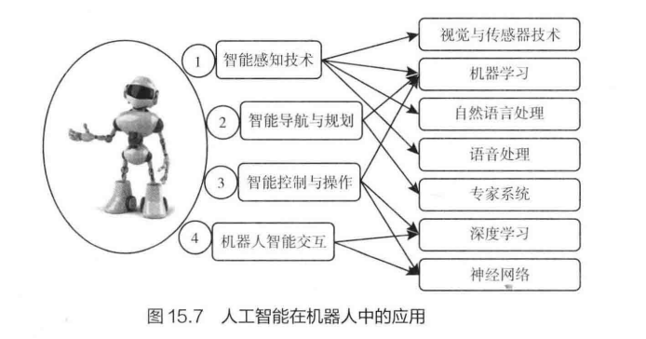
(2)多人工智能在机器人中的应用
人工智能技术的应用提高了机器人的智能化程度，同时智能机器人的研究又促进了人工智能理论和技术的发展。智能机器人是人工智能技术的综合试验场，可以全面地检验考察人工智能
各个研究领域的技术发展状况。图
示描述了人工智能技术在智能机器
人关键技术中的应用，其中包括智
能感知技术、智能导航与规划技术、
智能控制与操作以及智能交互。

Slide 88
(3)智能机器人发展展望
当今机器人发展的特点可概括为三方面:
一是在横向上，机器人应用面越来越宽。由95%的工业应用扩展到更多领域的非工业应用，像做手术、采摘水果、剪枝、巷道掘进、侦查、排雷，还有空间机器人、潜海机器人。机器人应用无限制，只要能想到的，就可以去创造实现。
二是在纵向上，机器人的种类越来越多。像进入人体的微型机器人已成为一个新方向。
三是机器人智能化得到加强，机器人更加聪明。从原则上说，意识化机器人已是机器人的高级形态，不过意识又可划分为简单意识和复杂意识。人类具有非常完美的复杂意识，而现代所谓的意识机器人最多只是简单化意识，未来意识化智能机器人是很可能的发展趋势。

Slide 89
人工智能伦理
“科学技术都是一把双刃剑”。伴随着人工智能技术的成熟和广泛应用，人与机器之间的矛盾凸显，人工智能的伦理问题引起了社会和各行各业的日益关注。人类对待AI出现了不同的观点，在科幻电影甚至传统媒体中均有体现。

Slide 90
AI伦理问题的解决方法
阿西莫夫三定律：
（1）机器人不得伤害人类，或因不作为使人类受到伤害。
（2）除非违背第一定律，机器人必须服从人类的命令。
（3）除非违背第一及第二定律，机器人必须保护自己。
阿西莫夫第零定律：
（0）机器人不得伤害人类整体，或因不作为使人类整体受到伤害。
尽管阿西莫夫三定律被广为人知，但由于其可行性受到质疑，在现实中无论是AI安全研究者还是机器伦理学家，都没有真的使用它作为指导方案。

Slide 91
AI伦理问题的解决方法
人工智能的伦理问题仍需人类的统一意见和行动，需要政府统一制定政策并推进执行。
2017年7月，中国国务院发布《新一代人工智能发展规划》，关于人工智能伦理和法律制定了三步走的战略目标：到2020年，部分领域的人工智能伦理规范和政策法规初步建立；到2025年，初步建立人工智能法律法规、伦理规范和政策体系；到2030年，建成更加完善的人工智能法律法规、伦理规范和政策体系。

Slide 92
本讲结束，谢谢！

